Slide 1

PHÒNG GD &ĐT LONG BIÊN
TRƯỜNG TIỂU HỌC PHÚC LỢI
CHÀO MỪNG CÁC EM
ĐẾN TIẾT TIẾNG VIỆT

Slide 2
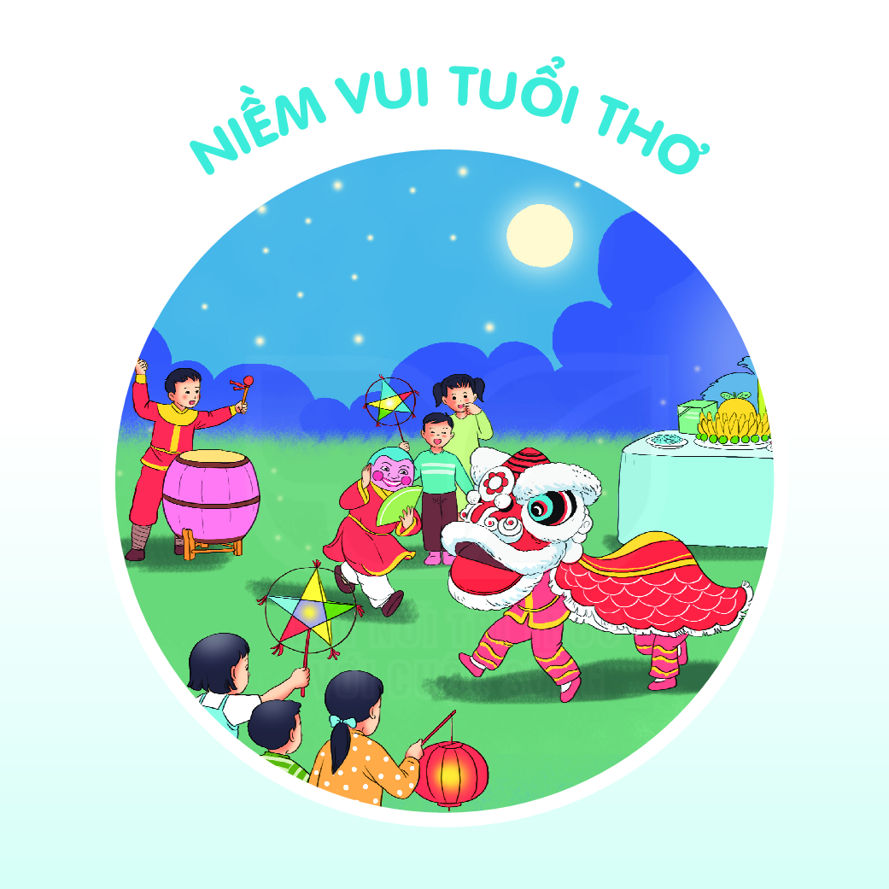

Slide 3

TUẦN 10
TIẾT 1

Slide 4

KHỞI ĐỘNG

Slide 5

Nói về một người bạn của em
1. Em muốn nói về người bạn nào? Bạn tên là gì?( Bạn là bạn cũ/ bạn hàng xóm/ bạn cùng lớp...?)
2. Em chơi với bạn từ bao giờ?
3. Em và bạn ấy thường làm gì? (học tập, chơi đồ chơi, nói chuyện,...)
4. Em thích nhất điều gì ở bạn ấy?
5. Khi chơi với bạn, em cảm thấy thế nào?

Slide 6

ĐỌC VĂN BẢN

Slide 7

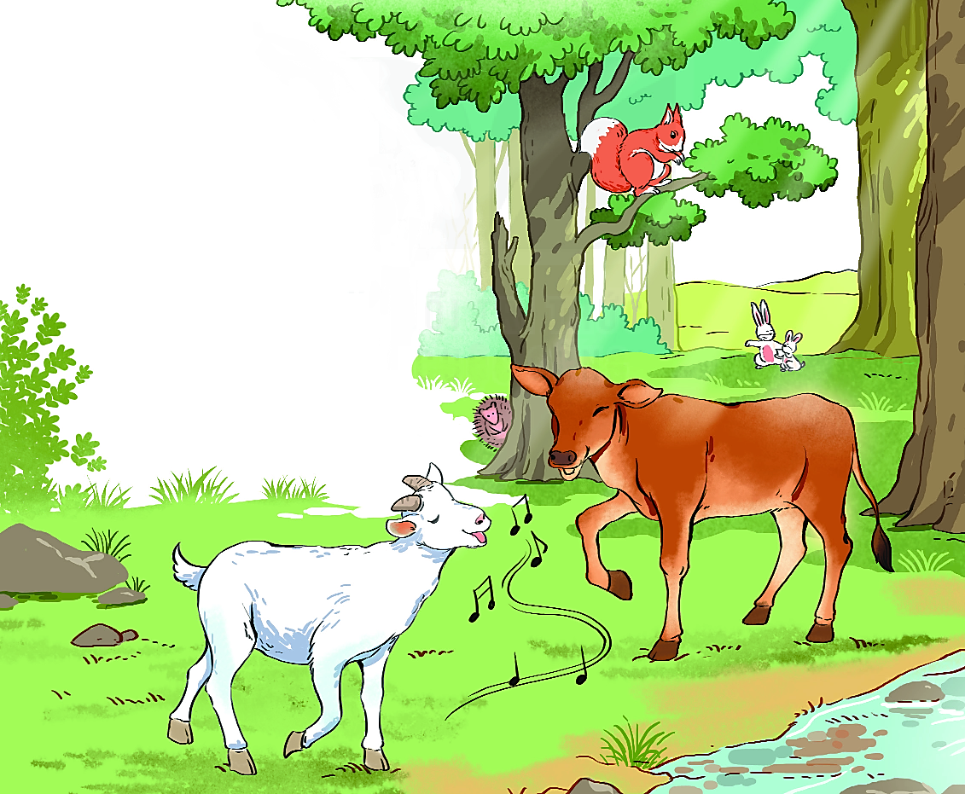

Slide 8
GỌI BẠN
Tự xa xưa thuở nào
Trong rừng xanh sâu thẳm
Đôi bạn sống bên nhau
Bê vàng và dê trắng.
Một năm, trời hạn hán
Suối cạn, cỏ héo khô
Lấy gì nuôi đôi bạn
Chờ mưa đến bao giờ ?

Slide 9
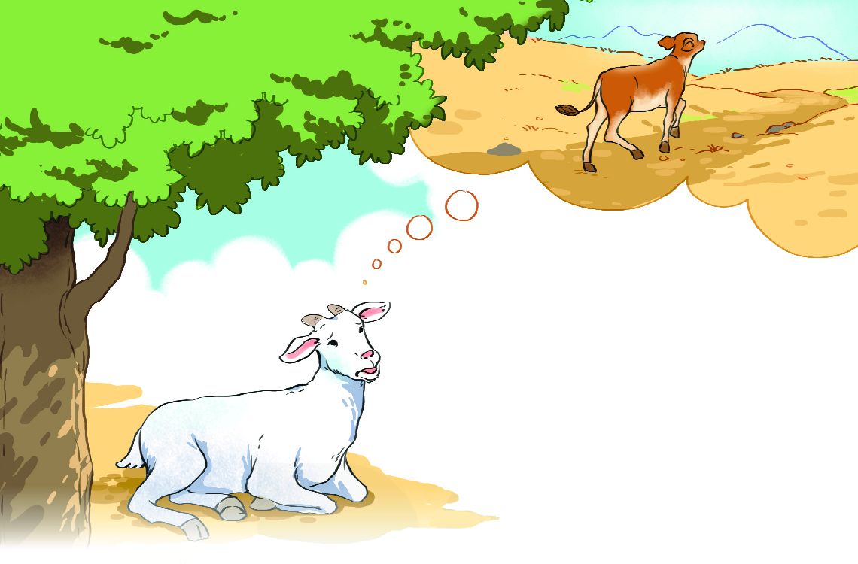
Bê vàng đi tìm cỏ
Lang thang quên đường về
Dê trắng thương bạn quá
Chạy khắp nẻo tìm bê
Đến bây giờ dê trắng
Vẫn gọi hoài: “Bê! Bê!”.
(Định Hải)

Slide 10



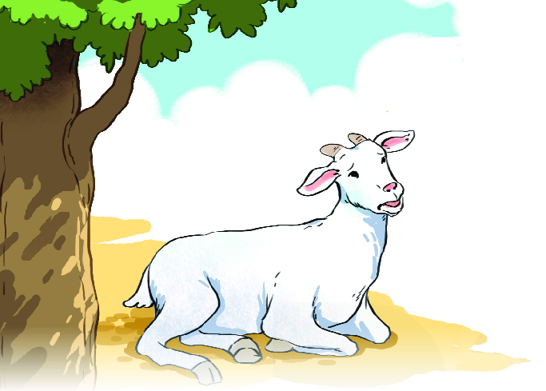
GỌI BẠN
Tự xa xưa thuở nào
Trong rừng xanh sâu thẳm
Đôi bạn sống bên nhau
Bê vàng và dê trắng.
Bê vàng đi tìm cỏ
Lang thang quên đường về
Dê trắng thương bạn quá
Chạy khắp nẻo tìm bê
Đến bây giờ dê trắng
Vẫn gọi hoài: “Bê! Bê!”.
Một năm, trời hạn hán
Suối cạn, cỏ héo khô
Lấy gì nuôi đôi bạn
Chờ mưa đến bao giờ ?
(Định Hải)

Slide 11

LUYỆN ĐỌC
Một năm, trời hạn hán
Suối cạn, cỏ héo khô
Lấy gì nuôi đôi bạn
Chờ mưa đến bao giờ ?

Slide 12
GỌI BẠN
Tự xa xưa thuở nào
Trong rừng xanh sâu thẳm
Đôi bạn sống bên nhau
Bê vàng và dê trắng.
Bê vàng đi tìm cỏ
Lang thang quên đường về
Dê trắng thương bạn quá
Chạy khắp nẻo tìm bê
Đến bây giờ dê trắng
Vẫn gọi hoài: “Bê! Bê!”.
Một năm, trời hạn hán
Suối cạn, cỏ héo khô
Lấy gì nuôi đôi bạn
Chờ mưa đến bao giờ ?
(Định Hải)

Slide 13


GIẢI NGHĨA TỪ
sâu thẳm
rất sâu
hạn hán
tình trạng thiếu nước do nắng lâu, không mưa gây ra
lang thang
đi hết chỗ này đến chỗ khác, không dừng lại ở nơi nào.

Slide 14
GỌI BẠN
Tự xa xưa thuở nào
Trong rừng xanh sâu thẳm
Đôi bạn sống bên nhau
Bê vàng và dê trắng.
Bê vàng đi tìm cỏ
Lang thang quên đường về
Dê trắng thương bạn quá
Chạy khắp nẻo tìm bê
Đến bây giờ dê trắng
Vẫn gọi hoài: “Bê! Bê!”.
Một năm, trời hạn hán
Suối cạn, cỏ héo khô
Lấy gì nuôi đôi bạn
Chờ mưa đến bao giờ ?
(Định Hải)

Slide 15
TUẦN 10
TIẾT 2

Slide 16

TRẢ LỜI CÂU HỎI

Slide 17


1. Câu chuyện được kể trong bài thơ diễn ra khi nào? Ở đâu?
Câu chuyện được kể diễn ra từ thuở xa xưa, trong rừng xanh sâu thẳm.

Slide 18
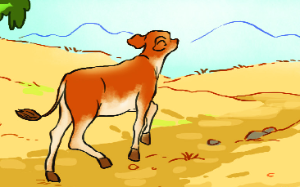
2. Chuyện gì xảy ra khi bê vàng lang thang đi tìm cỏ?
Một năm trời hạn hán, cỏ cây héo khô, bê vàng không chờ được mưa để có cỏ ăn nên đã lang thang đi tìm cỏ.

Slide 19
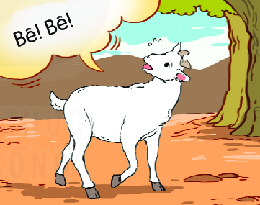
3. Khi bê vàng quên đường về, dê trắng đã làm gì?
Dê trắng chạy khắp nẻo tìm bê và gọi bê.

Slide 20
4. Nêu cảm nghĩ của em về bê vàng và dê trắng?
Tình bạn của bê vàng và dê trắng thật đẹp và đáng quý. Dê trắng đi tìm bê vàng khi bê vàng bị lạc.

Slide 21
HỌC THUỘC LÒNG

Slide 22
Học thuộc lòng 2 khổ thơ đầu
GỌI BẠN
Tự xa xưa thuở nào
Trong rừng xanh sâu thẳm
Đôi bạn sống bên nhau
Bê vàng và dê trắng.
Một năm, trời hạn hán
Suối cạn, cỏ héo khô
Lấy gì nuôi đôi bạn
Chờ mưa đến bao giờ ?

Slide 23
Học thuộc lòng 2 khổ thơ đầu
GỌI BẠN
Tự xa xưa
Trong rừng xanh
Đôi bạn sống
Bê vàng và
Một năm,
Suối cạn,
Lấy gì nuôi
Chờ mưa đến

Slide 24
Học thuộc lòng 2 khổ thơ đầu
GỌI BẠN
Tự
Trong
Đôi
Bê
Một
Suối
Lấy
Chờ

Slide 25

LUYỆN TẬP

Slide 26

1. Tìm từ ngữ chỉ tâm trạng của dê trắng khi không thấy bạn trở về?
Bê vàng đi tìm cỏ
Lang thang quên đường về
Dê trắng thương bạn quá
Chạy khắp nẻo tìm bê
Đến bây giờ dê trắng
Vẫn gọi hoài: “Bê! Bê!”.

Slide 27
2. Đóng vai 1 người bạn trong rừng nói lời an ủi dê trắng
Các bước cần làm để nói lời an ủi bạn dê trắng:
- Thừa nhận cảm xúc (buồn) của bạn
- Động viên bạn vượt qua cảm xúc hiện tại
- Gợi ý đến những điều tốt đẹp sắp tới
Dê trắng ơi, mình biết là bạn đang rất buồn và nhớ bê vàng. Bạn đừng buồn nữa nhé! Mình tin là rồi bê vàng cũng sẽ tìm được đường về thôi.

Slide 28

CỦNG CỐ BÀI HỌC

